Slide 1


第08章 因特网上的音频视频
讲师：韩立刚
QQ：458717185
QQ教学群：247549141

Slide 2
指引
概述
流式存储音频/视频
交互式音频/视频
改进“尽最大努力交付”的服务

Slide 3
概述
计算机网络最初是为传送数据信息设计的。因特网 IP 层提供的“尽最大努力交付”服务，以及每一个分组独立交付的策略，对传送数据信息也是很合适的。
因特网使用的 TCP 协议可以很好地解决网络不能提供可靠交付这一问题。

Slide 4
多媒体信息的特点
多媒体信息（包括声音和图像信息）与不包括声音和图像的数据信息有很大的区别。
多媒体信息的信息量往往很大。
在传输多媒体数据时，对时延和时延抖动均有较高的要求。
多媒体数据往往是实时数据(real time data)，它的含义是：在发送实时数据的同时，在接收端边接收边播放。

Slide 5
因特网是非等时的
模拟的多媒体信号经过采样和模数转换变为数字信号，再组装成分组。这些分组的发送速率是恒定的（等时的）。
传统的因特网本身是非等时的。因此经过因特网的分组变成了非恒定速率的分组。
模拟信号
采样后的信号
构成分组
因特网
t
t
t
t
恒定速率
非恒定速率

Slide 6
在接收端设置缓存
接收端需设置适当大小的缓存。当缓存中的分组数达到一定的数量后再以恒定速率按顺序把分组读出进行还原播放。
缓存实际上就是一个先进先出的队列。图中标明的 T 叫做播放时延。
有可能发生
分组丢失
缓存（队列）
t
t
非恒定速率
T
恒定速率

Slide 7
缓存的影响
缓存使所有到达的分组都经受了迟延。
早到达的分组在缓存中停留的时间较长，而晚到达的分组在缓存中停留的时间则较短。
以非恒定速率到达的分组，经过缓存后再以恒定速率读出，就能够在一定程度上消除了时延的抖动。但我们付出的代价是增加了时延。

Slide 8
分组
发出
t
1 2 3 4 5 6
到达分组数
6
5
4
3
2
1
❶推迟播放
分组迟到
如果网络无时延
网络出现时延
❷再推迟播放时间
缓存时间
分组 1 的时延
缓存时间
t
1 2 3 4 5 6
实际的网络
分组
到达
t
1 2 3 4 5 6

Slide 9
需要解决的问题
在传送时延敏感(delay sensitive)的实时数据时，不仅传输时延不能太大，而且时延抖动也必须受到限制。
对于传送实时数据，很少量分组的丢失对播放效果的影响并不大（因为这是由人来进行主观评价的），因而是可以容忍的。丢失容忍(loss tolerant)也是实时数据的另一个重要特点。

Slide 10
需要解决的问题
由于分组的到达可能不按序，但将分组还原和播放时又应当是按序的。因此在发送多媒体分组时还应当给每一个分组加上序号。这表明还应当有相应的协议支持才行。
要使接收端能够将节目中本来就存在的正常的短时间停顿（如音乐中停顿几拍）和因某些分组的较大迟延造成的“停顿”区分开来。这就需要增加一个时间戳(timestamp)，以便告诉接收端应当在什么时间播放哪个分组。

Slide 11
必须改造现有的因特网
大量使用光缆和高速路由器，网络的时延和时延抖动就可以足够小，在因特网上传送实时数据就不会有问题。
把因特网改造为能够对端到端的带宽实现预留(reservation)，把使用无连接协议的因特网转变为面向连接的网络。
部分改动因特网的协议栈所付出的代价较小，而这也能够使多媒体信息在因特网上的传输质量得到改进。

Slide 12
目前因特网提供的音频/视频服务大体上可分为三种类型
流式(streaming)存储音频/视频 ——边下载边播放。
流式实况音频/视频 ——边录制边发送 。
交互式音频/视频——实时交互式通信。

Slide 13
“边下载边播放”中的“下载”
“边下载边播放”结束后，在用户的硬盘上没有留下有关播放内容的任何痕迹。
流媒体(streaming media)，即流式音频/视频。
流媒体特点就是“边下载边播放” (streaming and playing) 。

Slide 14
指引
概述
流式存储音频/视频
交互式音频/视频
改进“尽最大努力交付”的服务

Slide 15
流式存储音频/视频
传统的下载文件方法
客户机
服务器
◆
GET: 音频/视频文件
万维网
服务器
浏览器
RESPONSE
❖
⬥
音频/视频文件
媒体
播放器

Slide 16
具有元文件的万维网服务器
元文件就是一种非常小的文件，它描述或指明其他文件的一些重要信息。
客户机
服务器
◆
GET: 元文件
万维网
服务器
浏览器
RESPONSE
❖
⬥
元文件

GET: 音频/视频文件
媒体
播放器
RESPONSE


Slide 17
媒体服务器
媒体服务器也称为流式服务器(streaming server) ，它支持流式音频和视频的传送。
媒体播放器与媒体服务器的关系是客户与服务器的关系。
媒体播放器不是向万维网服务器而是向媒体服务器请求音频/视频文件。
媒体服务器和媒体播放器之间采用另外的协议进行交互。

Slide 18
使用媒体服务器
客户机
服务器
◆
GET: 元文件
万维网
服务器
浏览器
RESPONSE
❖
⬥
元文件

GET: 音频/视频文件
媒体
服务器
媒体
播放器
RESPONSE


Slide 19


Web服务器
2
1
3
4
Windows Media Services
客户端

Slide 20


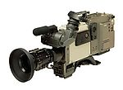
文件服务器
数字信号
Windows
Media
服务器
客户端
编码器
远程发布点

Slide 21
客户端
URL mms://mediaServer/TV1
客户端
MediaServer
发布点名称 TV1
路径 c:\WMPub\WMRoot\TVArchive.wmv
客户端

Slide 22
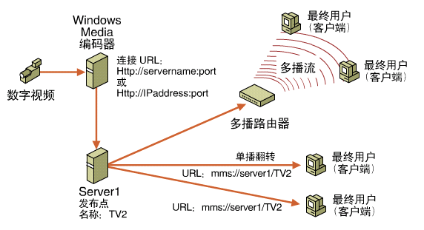




Slide 23
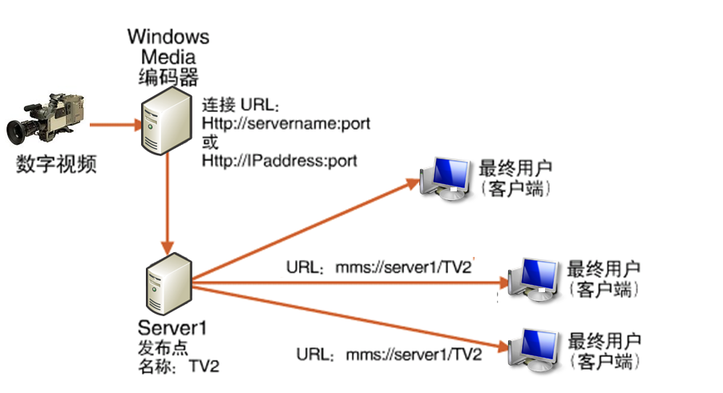

Slide 24
IP电话概述
狭义的 IP 电话就是指在 IP 网络上打电话。所谓“IP 网络”就是“使用 IP 协议的分组交换网”的简称。
广义的 IP 电话则不仅仅是电话通信，而且还可以是在IP网络上进行交互式多媒体实时通信（包括话音、视像等），甚至还包括即时传信IM (Instant Messaging)。

Slide 25
IP 电话网关的几种连接方法
PC 到 PC


因特网
PC 到固定电话机

IP 电话
网关
公用电话网
因特网
固定电话机到固定电话机
IP 电话
网关
IP 电话
网关
公用电话网
公用电话网
因特网
电路交换
分组交换
电路交换

Slide 26
IP电话通话质量
IP 电话的通话质量主要由两个因素决定。一个是通话双方端到端的时延和时延抖动，另一个是话音分组的丢失率。但这两个因素是不确定的，是取决于当时网络上的通信量。
经验证明，在电话交谈中，端到端的时延不应超过 250 ms，否则交谈者就能感到不自然。

Slide 27
指引
概述
流式存储音频/视频
交互式音频/视频
改进“尽最大努力交付”的服务

Slide 28
改进“尽最大努力交付”的服务
服务质量 QoS 是服务性能的总效果，此效果决定了一个用户对服务的满意程度。因此在最简单的意义上，有服务质量的服务就是能够满足用户的应用需求的服务。
服务质量可用若干基本的性能指标来描述，包括可用性、差错率、响应时间、吞吐量、分组丢失率、连接建立时间、故障检测和改正时间等。服务提供者可向其用户保证某一种等级的服务质量。

Slide 29
主机 H₁ 和 H₂ 分别向主机 H₃ 和 H₄ 发送数据
H₁
1 Mb/s的实时音频数据
H₃
R₁
1.5 Mb/s 链路
R₂
H₂
H₄
H₁
H₂
1.5 Mb/s 链路
输出队列
FTP 文件数据
需要给不同性质的分组打上不同的标记。当 H₁ 和 H₂ 的分组进入 R₁ 时， R₁ 应能识别实时数据分组，并使这些分组以高优先级进入输出队列，而仅在队列有多余空间时才准许低优先级的 FTP 数据分组进入。

Slide 30
主机 H₁ 和 H₂ 分别向主机 H₃ 和 H₄ 发送数据
H₁
1 Mb/s的实时音频数据
H₃
R₁
1.5 Mb/s 链路
R₂
H₂
H₄
H₁
H₂
1.5 Mb/s 链路
输出队列
高优先级的 FTP 文件数据
应当使路由器增加分类(classification)机制，即路由器根据某些准则（例如，根据发送数据的地址）对输入分组进行分类，然后对不同类别的通信量给予不同的优先级。

Slide 31
主机 H₁ 和 H₂ 分别向主机 H₃ 和 H₄ 发送数据
H₁
数据率异常的实时音频数据
H₃
R₁
1.5 Mb/s 链路
R₂
H₂
H₄
H₁
H₂
1.5 Mb/s 链路
FTP 文件数据
输出队列
路由器应能将对数据流进行通信量的管制(policing)，使该数据流不影响其他正常数据流在网络中通过。例如，可将 H₁ 的数据率限定为 1 Mb/s。R₁ 不停地监视 H₁ 的数据率。只要其数据率超过规定的 1 Mb/s，R₁ 就将其中的某些分组丢弃。

Slide 32
主机 H₁ 和 H₂ 分别向主机 H₃ 和 H₄ 发送数据
H₁
数据率异常的实时音频数据
H₃
R₁
1.5 Mb/s 链路
R₂
H₂
H₄
H₁
H₂
1.5 Mb/s 链路
FTP 文件数据
输出队列
应在路由器中再增加调度(scheduling)机制。利用调度功能给实时音频分配 1.0 Mb/s 的带宽，给文件传送分配 0.5 Mb/s 的带宽（相当于在带宽为 1.5 Mb/s 的链路中划分出两个逻辑链路），因而对这两种应用都有相应的服务质量保证。

Slide 33
主机 H₁ 和 H₂ 分别向主机 H₃ 和 H₄ 发送数据
H₁
1 Mb/s 的实时数据
H₃
R₁
1.5 Mb/s 链路
R₂
H₂
H₄
H₁
H₂
1.5 Mb/s 链路
输出队列
总数据率已超过了 1.5 Mb/s 链路的带宽。比较合理的做法是让一个数据流通过 1.5 Mb/s 的链路，而阻止另一个数据流的通过。这就需要呼叫接纳(call admission)机制。数据流要预先声明所需的服务质量，然后或者被准许进入网络，或者被拒绝进入网络。

Slide 34
调度机制
“调度”就是指排队的规则。
如不采用专门的调度机制，则默认排队规则就是先进先出 FIFO (First In First Out)。当队列已满时，后到达的分组就被丢弃。
先进先出的最大缺点就是不能区分时间敏感分组和一般数据分组，并且也不公平。
在先进先出的基础上增加按优先级排队，就能使优先级高的分组优先得到服务。

Slide 35
本章小结
流媒体
改进“尽最大努力交付”
Notes:
根据组成字符的各个二进制位是否同时传输，字符编码在信源/信宿之间的传输分为并行传输和串行传输两种方式。
1、并行传输： 字符编码的各位（比特）同时传输。
特点：
（1）传输速度快:一位（比特）时间内可传输一个字符；
（2）通信成本高:每位传输要求一个单独的信道支持；因此如果一个字符包含8个二进制位，则并行传输要求8个独立的信道的支持；
（3）不支持长距离传输:由于信道之间的电容感应，远距离传输时，可靠性较低。
2、串行传输： 将组成字符的各位串行地发往线路。
特点：
（1）传输速度较低，一次一位；
（2）通信成本也较低，只需一个信道。
（3）支持长距离传输，目前计算机网络中所用的传输方式均为串行传输。
方式： 串行传输有两种传输方式： 1、同步传输 2、异步传输

